Slide 1
ZEAS
PPArchery AR

Slide 2
Overview
Allgemeines was ist 3D Parkour Bogenschießen eigentlich
Scoring / Distance System, Aufbau der Parkours, verschiedene Bogen arten
Feeling der Web-App zu verschiedenen Zeiten in der Verwendung
Genaueres überlegen des Aufbaus
Ideenfindung
Einteilung der in MVP, Muss und Kann

Slide 3
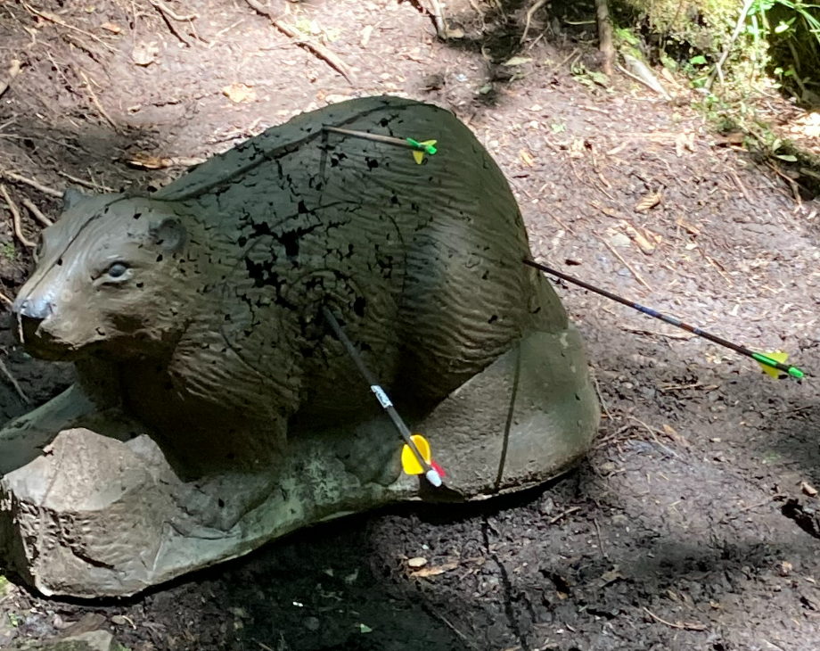
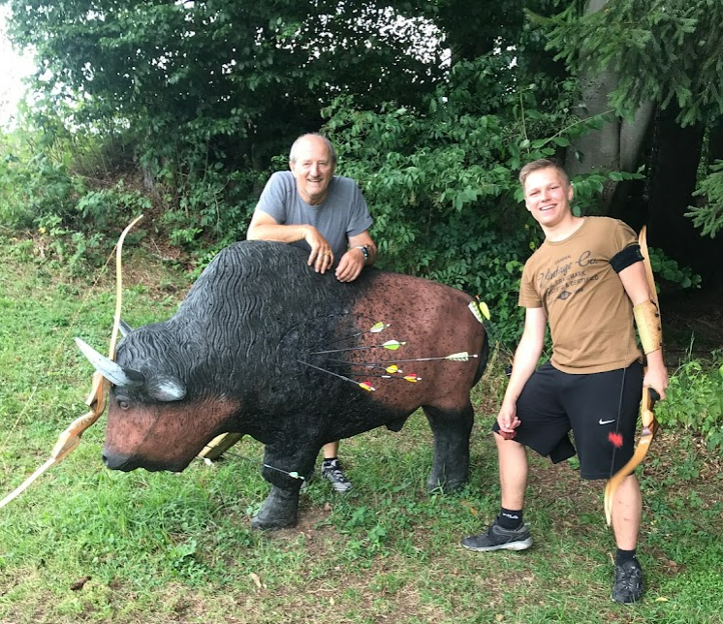
Tf we even doin

Slide 4
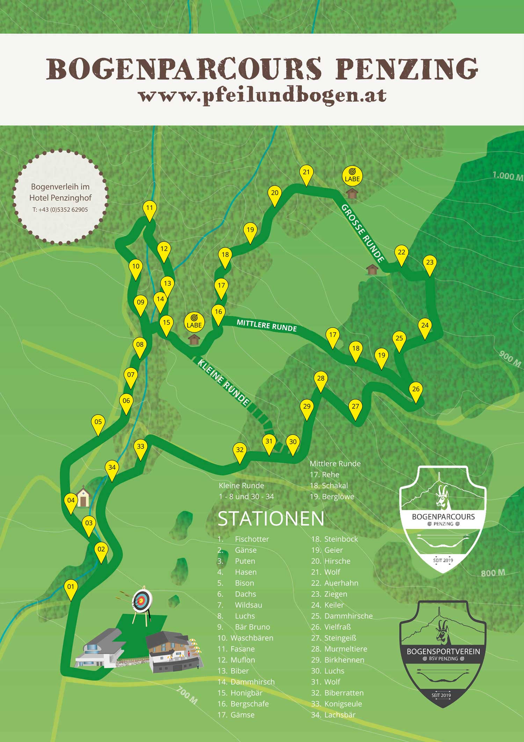
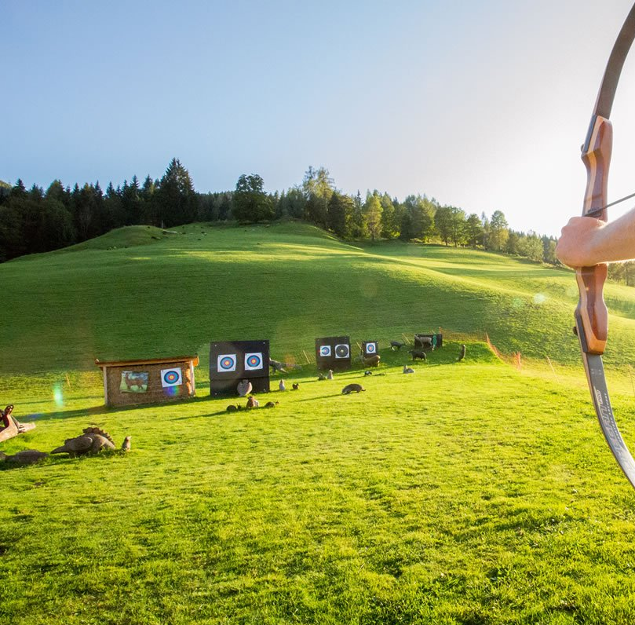
Parkour layout

Slide 5
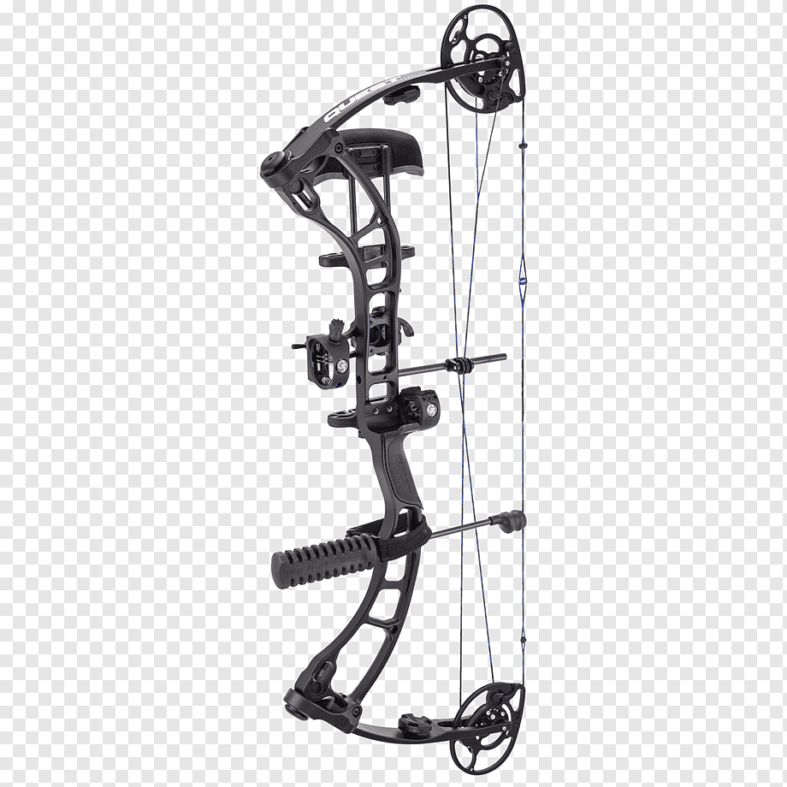
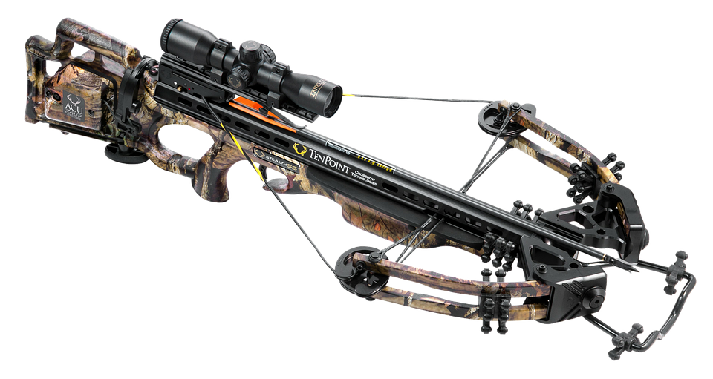
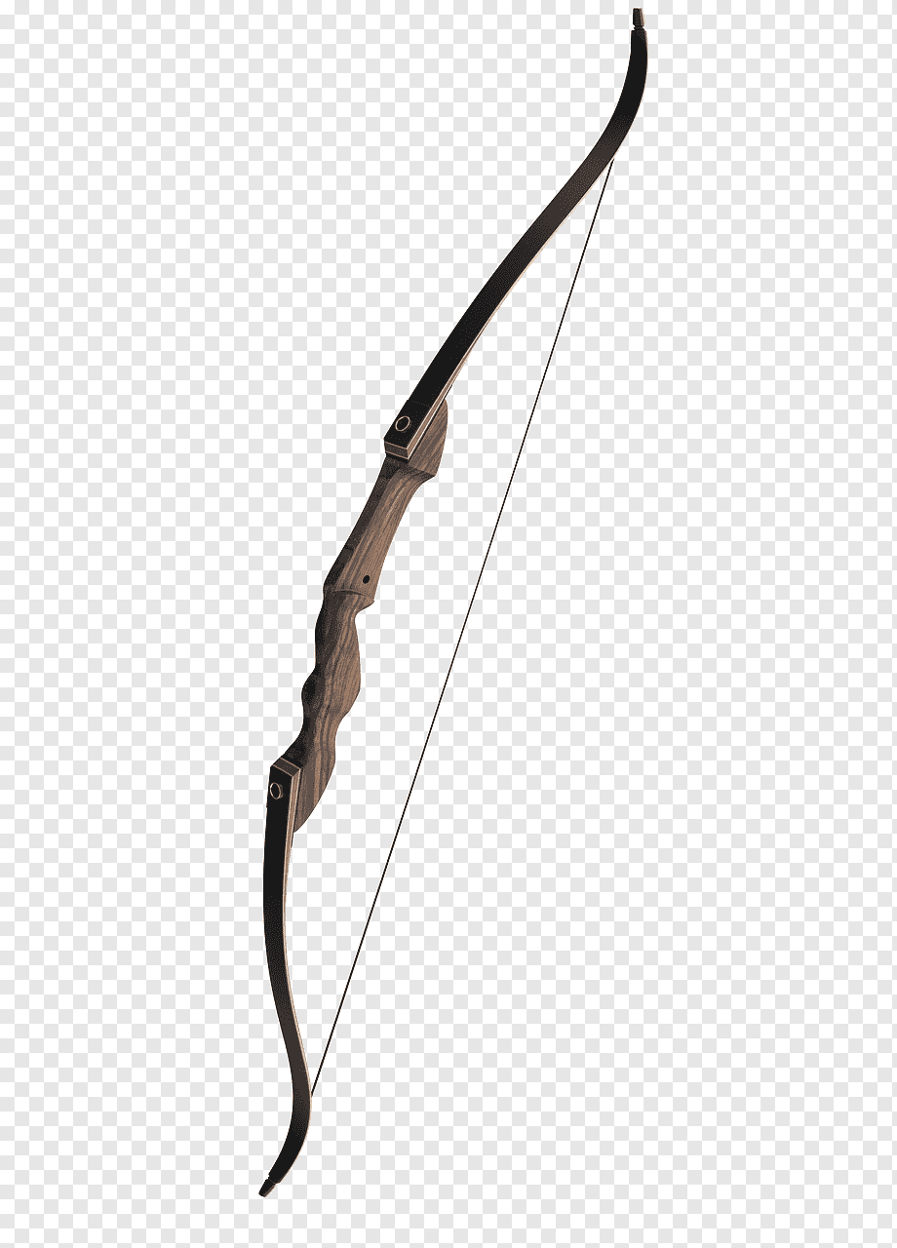
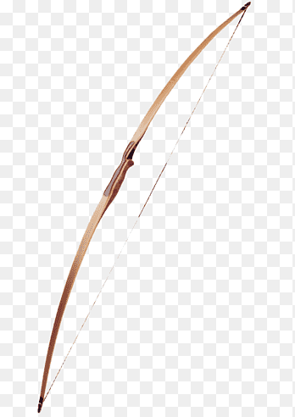
Bögen und deren Regeln
https://archery360.com/2018/10/30/getting-into-competitive-archery-field-3d-rules/
Traditional
Compound
Recurve
Armbrust

Slide 6
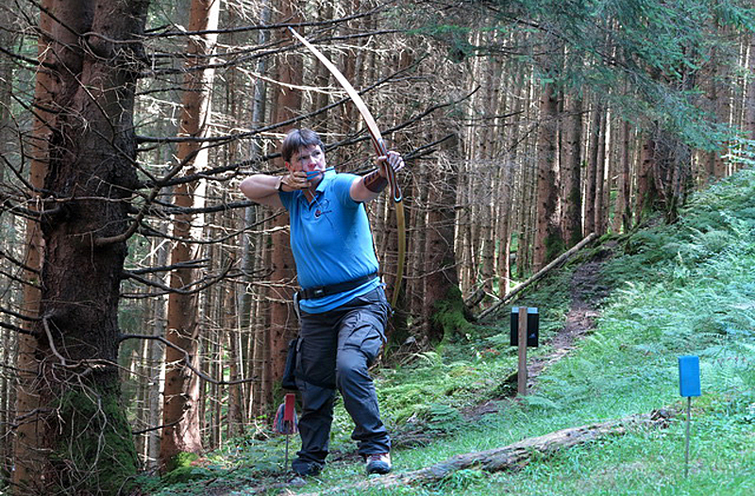


Distance System
Verschieden Farbblöcke
Von Parkour zu Parkour unterschiedlich
Normalerweise ROT-BLAU-WEIß

Slide 7

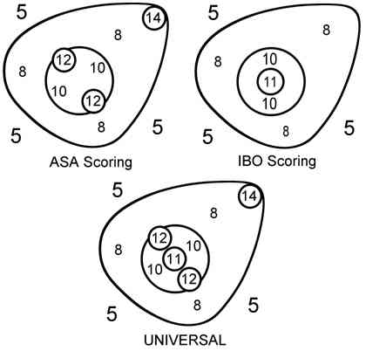
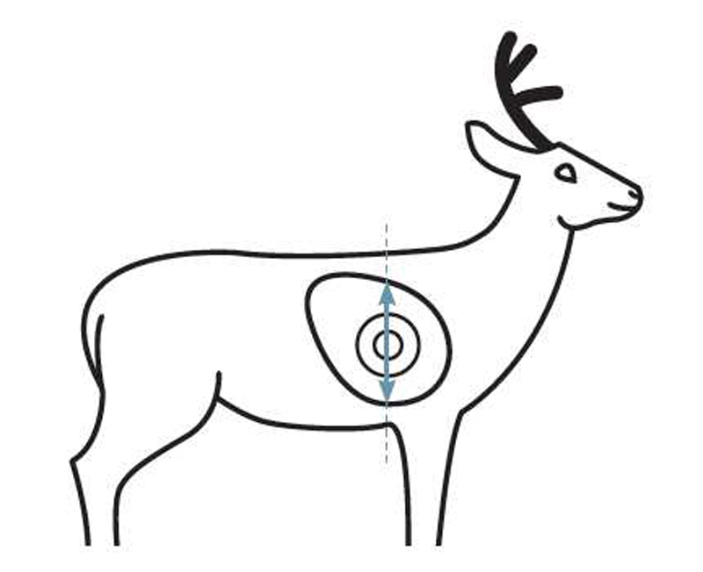

Scoring System
Ziemlicher bs der im Lastenheft steht aba offiziell is ehrlich gesagt echt kompliziert:
„DiE ZÄhLwEiSE isT voRGegeben MIT DER drei DReIPfeiLWErtUnG (=ErSTER pfeiL 20/18/16, ZWeItEr pFEIl 14/12/10 uNd driTteR PFEiL 8/6/4).“

Slide 8
Einteilung der App in Start, Competiton, Finish
Start
Man hat Zeit um sich zu verbinden „Events“
Kleine Menüs sind ok
Oft noch eine Sitzmöglichkeit
Parcours „Erstellen“
Anzahl der Tiere
Bezeichung
Allgemeine info
Stationenbild (siehe voheriges slide)
Finish
Übersichten
Scorboard aller leute im Event
Statistic über Events hinaus?
Einzeleinsicht wer wo was wie getroffen hat
Kleine menüs sind ok
Competition
Basically wandern
Große Knöpfe
Kleine menüs sind nogo
Handy wird mit Sicherheit ein und ausgeschalten
Oft in der Sonne hoher kontrast?
Insta reels mäßiger swipe?
Einhändig

Slide 9
Ideen?

Slide 10
Einteilung
MVP (Minimal viable Product)
Muss ()
Kann ()

